Slide 1
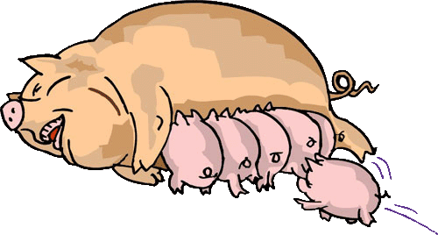
36 ИНТЕРЕСНЫХ ФАКТОВ О ДОМАШНЕЙ СВИНЬЕ
Домашние свиньи одомашнены человеком около 7000 лет назад. Домашняя свинья всеядна, как и ее предок, дикий кабан.
www.zooclub.ru
Notes:
http://zooclub.ru/fakty/o_svinyah.shtml

Slide 8
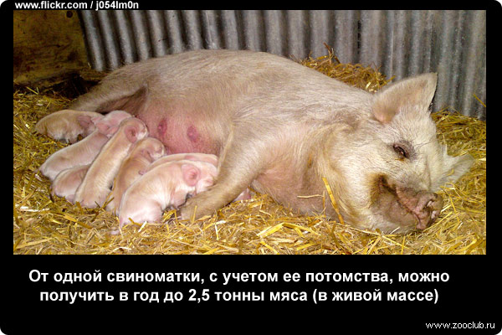

Slide 18
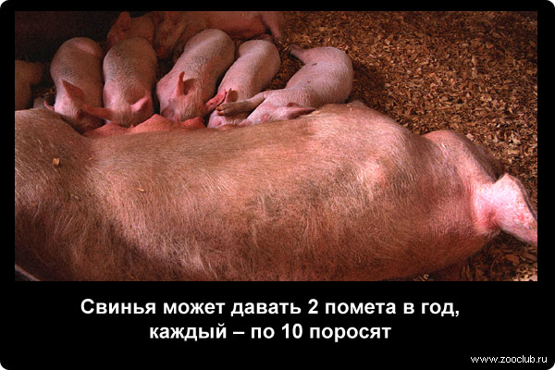

Slide 19
